Slide 1
الرموز الإحصائية

Slide 2
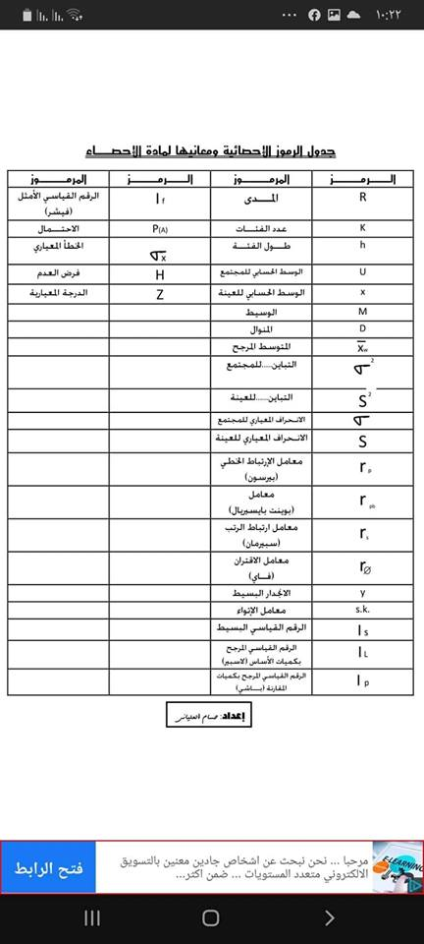

Slide 3
